Slide 1
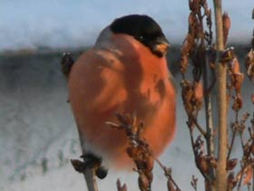
Птицы нашей полосы

Slide 2
Какие птицы обитают в средней полосе?
В средней полосе обитает много разных , красивых птиц , например, такие как :
Галки , Глухари , Голуби , Грачи, Синица большая ,
Королек , Большой пестрый дятел , Иволга, Пеночка , Клест-еловик , Кукушка ,
Снегирь , Сойка ,Журавли ,
Жаворонки , Гуси , и многие другие.

Slide 3
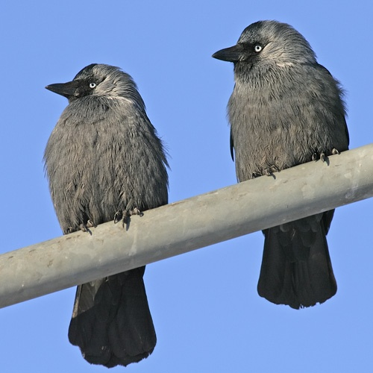
Некоторые птицы зимуют с нами .
Галки

Slide 4
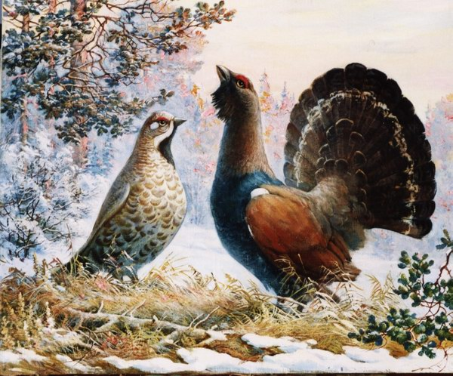
Глухарь

Slide 5
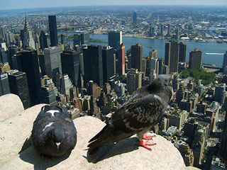
Голуби

Slide 6
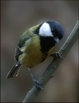
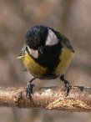
Большая синица

Slide 7
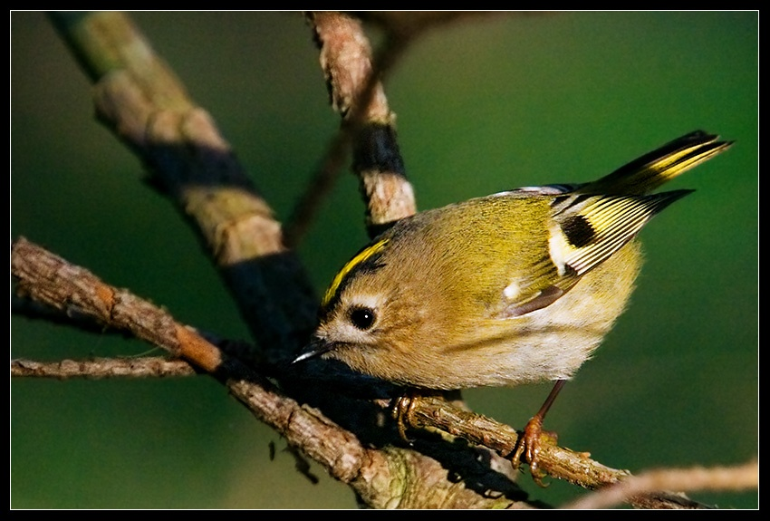
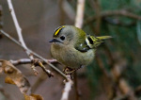
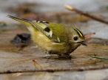
Королек

Slide 8
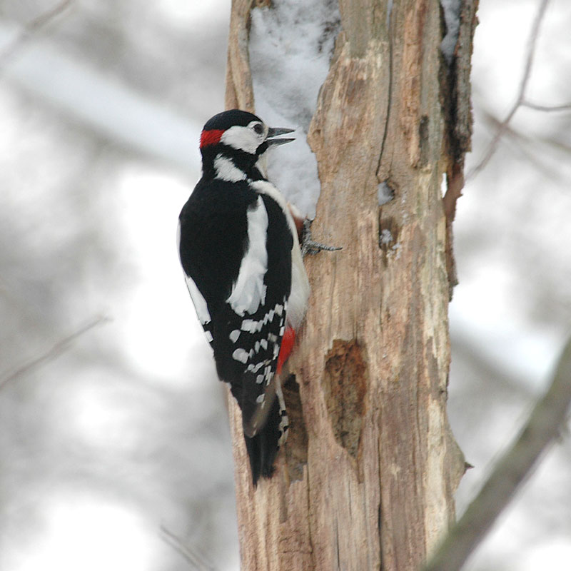
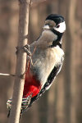
Большой пестрый дятел

Slide 9
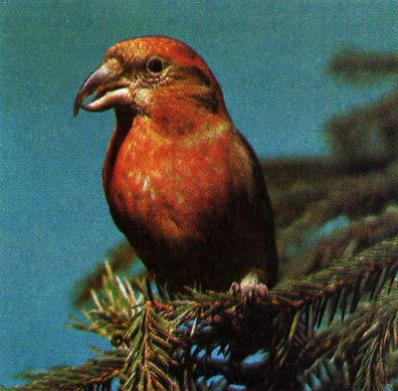
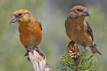
Клест-еловик

Slide 10
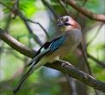
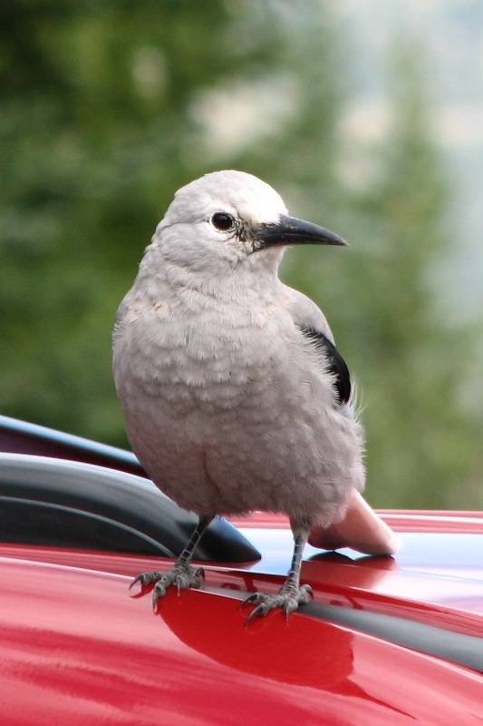
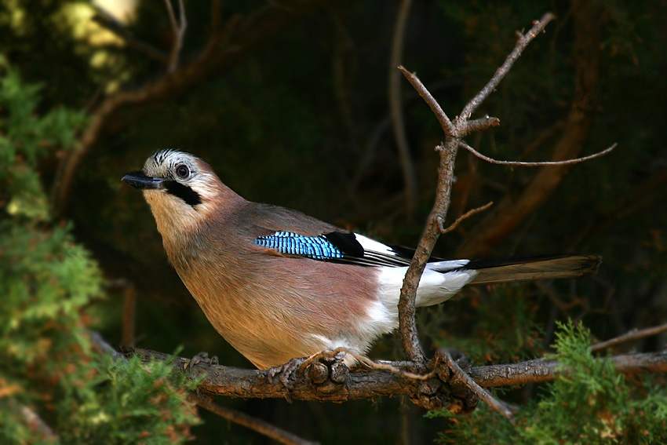
Сойка

Slide 11
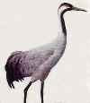
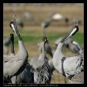
Перелетные птицы
Журавли

Slide 12
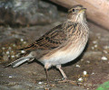
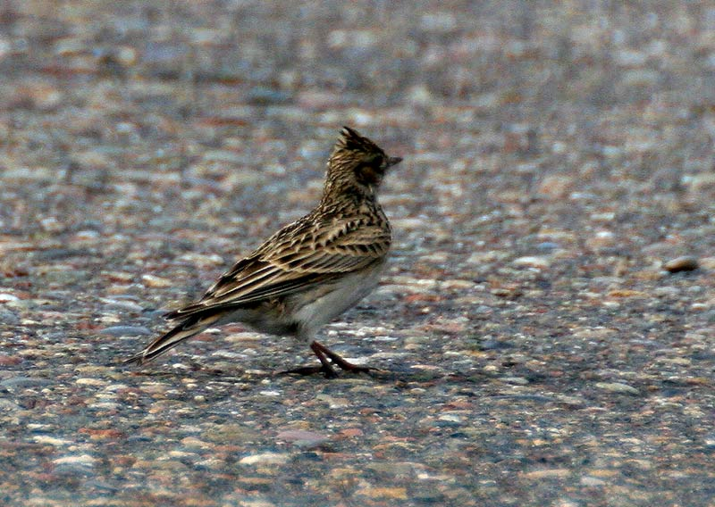
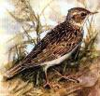
Жаворонки

Slide 13
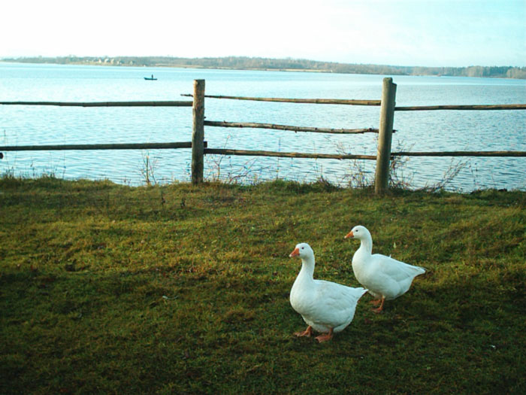
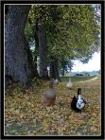
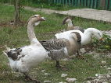
Гуси

Slide 14
Зимующие с нами птицы нуждаются в нашей помощи. Им сложно находить себе корм, и поэтому люди строят кормушки и кормят птиц всею зиму чтобы птицы благополучно перезимовали.

